Slide 1
Uso de las redes sociales por las revistas de alto impacto
en Communication y Library and Information Sciences
Jesús Cascón-Katchadourian. Wileidys Artigas, Wenceslao Arroyo-Machado, Javier Guallar

Slide 2
Objetivo del estudio
Explorar el uso que hacen de redes sociales las revistas académicas de alto impacto de COM y LIS (SJR) (Cascón et al., 2025), en concreto:
Identificar los perfiles de revistas del primer cuartil (Q1) en X, Facebook, Instagram, LinkedIn y YouTube.
Analizar la presencia y actividad de las revistas en redes de acuerdo al tamaño de la editorial de la revista.
Similitudes y diferencias entre las dos áreas estudiadas: ¿Las revistas de Communication difunden mejor sus contenidos?.

Slide 3
Preguntas de investigación
PI1: ¿Cuál es el nivel de adopción de redes sociales por revistas COM y LIS?
PI2: ¿Qué plataformas sociales predominan?
PI3: ¿Influye el tamaño de la editorial?
PI4: ¿Qué similitudes y diferencias existen entre ambas áreas?

Slide 4
Metodología
Enfoque descriptivo y cuantitativo.
Muestra: Revistas Q1 en categorías COM y LIS según Scimago Journal & Country Rank 2021 (Scopus).
Análisis de redes sociales activas e inactivas. Búsquedas de dichas redes en: webs de la revistas y motores de búsqueda de X, Facebook, etc.
Clasificación de editoriales: pequeñas, grandes y gigantes.

Slide 5
Metodología
¿Por qué COM y LIS?
-Más cercanas a nuestro campo de estudio.
-Áreas próximas entre si y por tanto comparables.
¿Por qué revistas de mayor impacto? ¿Realizan mayor difusión? Cao et al.,(2023).

Slide 6
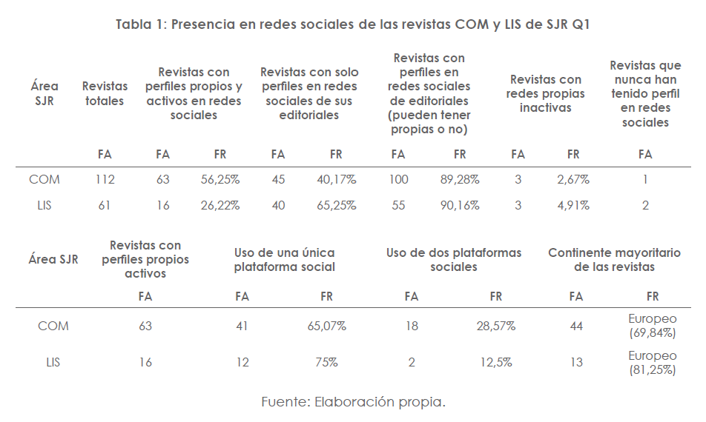

Slide 7
Presencia en redes sociales
COM: 56,25% tiene perfiles activos (63/112 revistas).
LIS: 26,2% con perfiles activos (16/61 revistas).
Mayoría de las revistas un único perfil tanto en LIS como en COM. Algunas dos perfiles. 3 o más muy pocas.
X (antes Twitter) es la red más usada en ambas categorías.
Facebook es la segunda más frecuente, seguido de LinkedIn e Instagram.

Slide 9
Usuarios promedio por red
Facebook: 4.233 usuarios (destaca y distorsiona Scientific Data con 57.000 usuarios).
X: 3.213 usuarios.
LinkedIn: 1.752 usuarios.
Instagram y YouTube: presencia marginal.

Slide 10
Usuarios promedio por red social

Slide 11
Tamaño de la editorial y redes
Editoriales gigantes: diez primeras editoriales científicas por número de artículos publicados en la WoS (2012-2021)
Editoriales grandes: Más de 10.000 artículos y no gigantes.
Editoriales pequeñas: el resto.

Slide 12
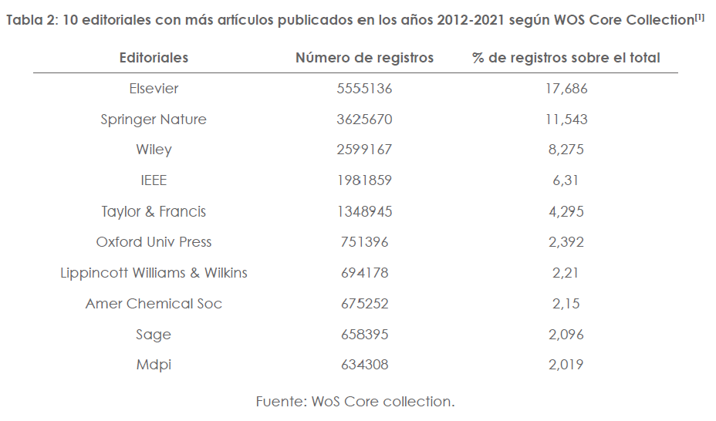

Slide 13
Tamaño de la editorial y redes
COM: 3 de cada 4 revistas son de editoriales gigantes. 9,8% son de editoriales grandes y 15,1% pequeñas. 84,8% entre gigantes y grandes
-Dominan Taylor and Francis y Sage Publications.
LIS: 68,8% gigantes; 19,6% grandes, 11,5% pequeñas. 88,5% de editoriales gigantes o grandes.
-Dominan Taylor and Francis, Springer Nature y Elsevier.
*Hay cambios de editorial de lo expuesto en el SJR a nuestra búsqueda de las redes. 7 revistas independientes pasan a ser de editoriales gigantes

Slide 14
Tamaño de la editorial y redes
Editoriales pequeñas: mayor proporción de perfiles activos. EPI única con cuatro perfiles.
COM: 70,5% (pequeñas), 63,6% (grandes), 52,3% (gigantes). Elsevier: de 9 revistas solo una tiene red social activa
LIS: 71% (pequeñas), 8,3% (grandes), 23,8% (gigantes). Emerald y Elsevier tienen uno y ningún perfil de red social.

Slide 15
Perfiles activos por tipo de editorial (%)

Slide 16
Perfiles activos por tipo de editorial (%)

Slide 17
Comparativa COM vs. LIS
COM tiene mayor adopción general de redes sociales, pero menos de lo esperado por el área de conocimiento que abarca.
SIMILITUDES: No es común que una misma revista use múltiples perfiles; uso de x como única red social por parte de varias revistas; Facebook segunda red social en uso; Instagram, LinkedIn y Youtube, menos usadas, por este orden.
Elsevier y Emerald baja presencia en redes.

Slide 18
DISCUSIÓN
X y Facebook en primer y segundo lugar. En consonancia con Zedda y Barbaro (2015) y con Haustein (2019) X principal canal ciencia.
Cambios en X (compra Elon Musk 2022) empuja comunidad científica otras plataformas (Arroyo-Machado, 2023). ¿Bluesky?

Slide 19
DISCUSIÓN
Al contextualizar con el estudio de Nishikawa-Pacher (2023) el 35% del SSCI tiene presencia en X. LIS está por debajo y COM por encima.
Editoriales gigantes experimentan aumento en el número de revistas (sobre todo en COM) mediante la compra de revistas de editoriales pequeñas (Larivière Haustein y Mongeon, 2015)

Slide 20
Conclusiones
PI1: Presencia en redes dispar, mejor COM. No es habitual tener varios perfiles (75% tiene solo uno).
-Elsevier y Emerald no prohíben tener red social propia pero no favorecen que las tengan.
-Variabilidad de las revistas en uso redes sociales: red social propia, solo de la editorial, pérfiles compartidos por revistas.
PI2: X es la red dominante para difusión científica. Segundo lugar Facebook, varios peldaños por debajo, pero varios por encima del resto.

Slide 21
Conclusiones
PI3: Las editoriales pequeñas son más proactivas en redes.
-El porcentaje de revistas de alto impacto de las editoriales grandes y gigantes es muy amplio (85% COM, 88,5% en LIS) y subiendo.
-Hipótesis: las pequeñas editoriales en franco retroceso necesitan ser más visibles ante la comunidad científica. La estrategia en redes aún no es prioritaria para muchas editoriales grandes.

Slide 22
Conclusiones
PI4: Similitudes/diferencias. Previsiblemente mejor desempeño de COM, aunque es francamente mejorable. Amplia oportunidad de mejora en LIS.
-Mayor porcentaje de revistas de editoriales gigantes en COM que en LIS. Taylord and Francis posee más de un tercio del total de revistas COM.
-Mayor diferencia: editoriales grandes en LIS se comportan mucho peor que en COM en cuanto a porcentaje de perfiles activos propios.

Slide 23
Recomendaciones
Fomentar perfiles sociales propios por revista.
Ampliar estrategias a otras redes sociales.
Monitorear la evolución y evaluar impacto.

Slide 24
UTILIDAD DEL ESTUDIO
Investigadores cienciometría y medios sociales.
Editores de revistas para identificar tendencias actuales y futuras en cuanto a difusión.
Estos resultados pueden motivar a editoriales y revistas a ampliar su presencia en RRSS.

Slide 25
BIBLIOGRAFÍA
-Arroyo-Machado, W. (2023). La gran apuesta, ¿cuánto afectan los cambios de Twitter a la comunicación científica? Anuario ThinkEPI, e17a16. https://doi.org/10.3145/thinkepi.2023.e17a16
-Cao, R., Liu, X. F., Fang, Z., Xu, X.-K., & Wang, X. (2023). How do scientific papers from different journal tiers gain attention on social media? Information Processing & Management, 60(1), 103152.https://doi.org/10.1016/j.ipm.2022.103152
- Cascón-Katchadourian, J., Artigas, W., Arroyo-Machado, W., & Guallar, J. (2024). Uso de las redes sociales por las revistas de alto impacto de Comunicación y Ciencias de la información. Revista Mediterránea De Comunicación, 15(1), 19–38. https://doi.org/10.14198/MEDCOM.25487
-Haustein, S. (2019). Scholarly Twitter Metrics. In W. Glänzel, H. F. Moed, U. Schmoch, & M. Thelwall (Eds.), Springer Handbook of Science and Technology Indicators (pp. 729-760). Springer International Publishing. https://doi.org/10.1007/978-3-030-02511-3_28
-Nishikawa-Pacher, A. (2023). The Twitter accounts of scientific journals: A dataset. Insights the UKSG Journal, 36(1), 1-15. https://doi.org/10.1629/uksg.593
-Larivière V., Haustein S., & Mongeon P. (2015). The Oligopoly of Academic Publishers in the Digital Era. PLoS ONE, 10(6), e0127502. https://doi.org/10.1371/journal.pone.0127502
-Zedda, M., & Barbaro, A. (2015). Adoption of Web 2.0 tools among STM publishers. How social are scientific journals. Journal of the European Association for Health Information and Libraries, 11(1), 9-12. https://bit.ly/3XvYRTa

Slide 26
Gracias por su atención
Jesús Cascón-Katchadourian.
Contacto: jcascon@unizar.es
Proyecto CUVICOM – MICIU/AEI/FEDER PID2021-123579OB-I00

